Slide 1
决策材料辅助制作系统
汇报人：李渊

Slide 2
01
目的意义
目录
02
解决方案
03
预期的效果
CONTENTS
04
所需基础条件

Slide 3
01
目的意义

Slide 4
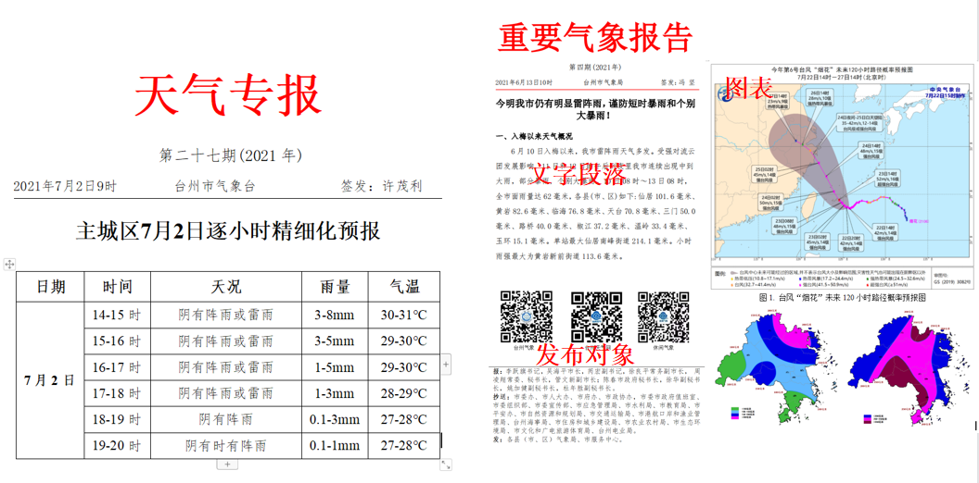
市台业务中的存在的一些问题
精细到单点的预报服务工作繁琐

Slide 5
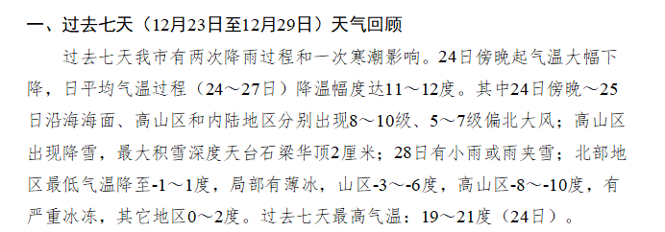
市台业务中的存在的一些问题
历史数据统计功能薄弱

Slide 6
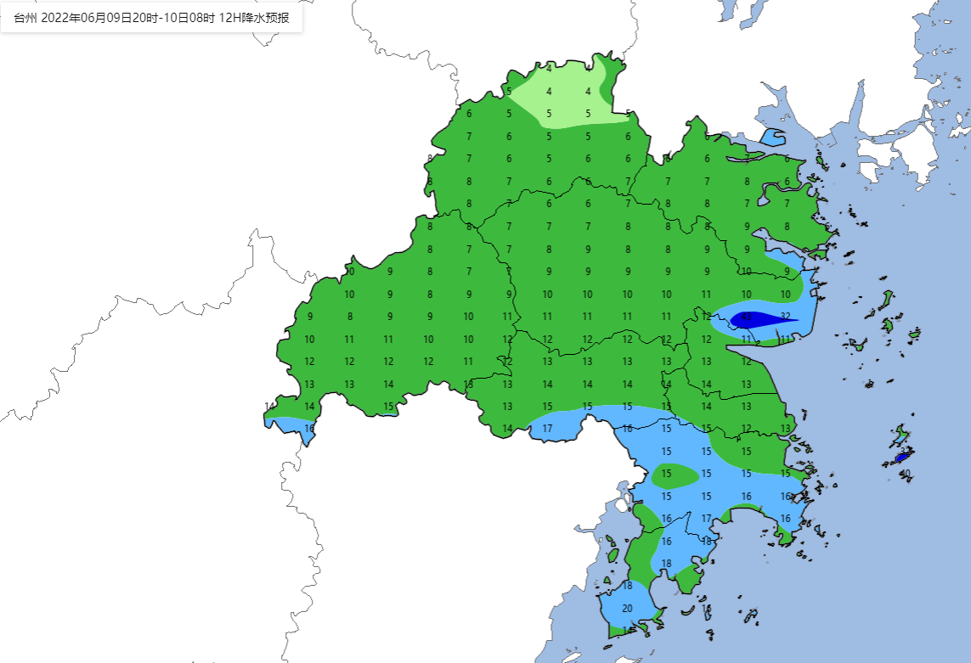
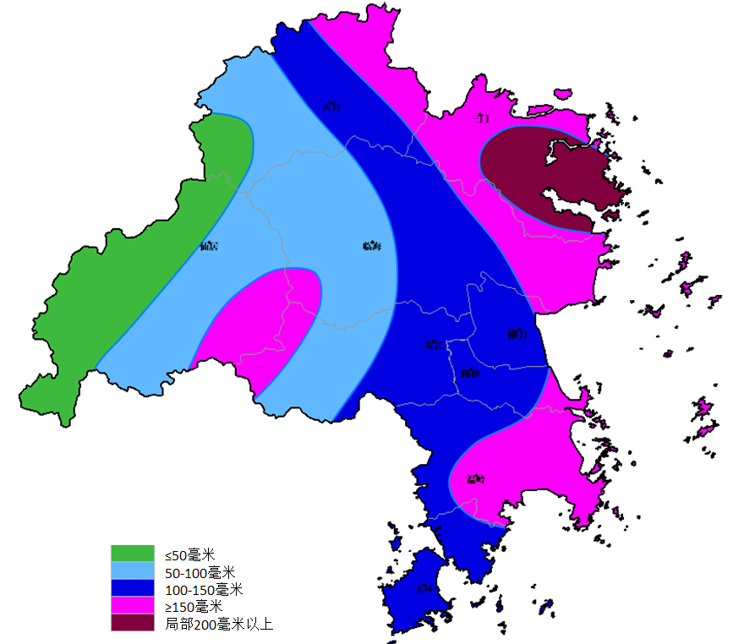
市台业务中的存在的一些问题
模式数据仅以08或20时数据为基础
订正无法精细到类似13~20时的累计降水

Slide 7
市台业务中的存在的一些问题
材料制作流程
预报员
首席
台长
领导
同一份材料，在制作时实际仅有一人在参与修改
遇到需要一天同时出具多份材料时，气象台难以应对

Slide 8
02
解决方案

Slide 9
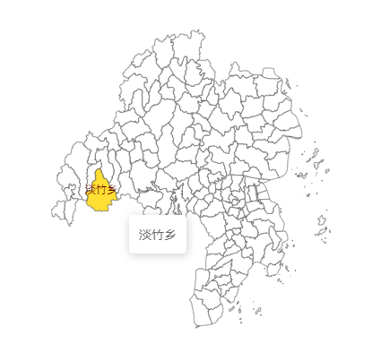
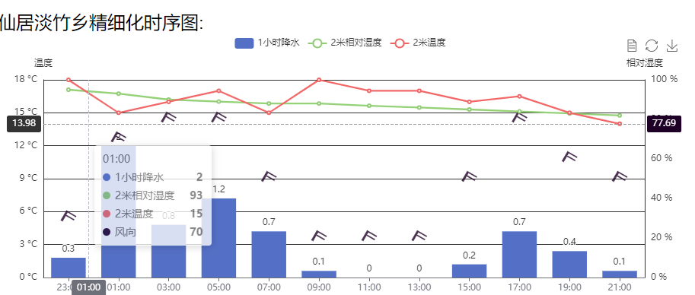
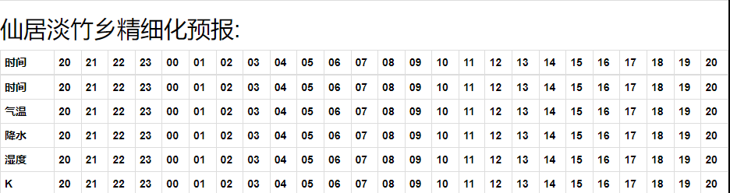
专报单点预报的数据服务

Slide 10
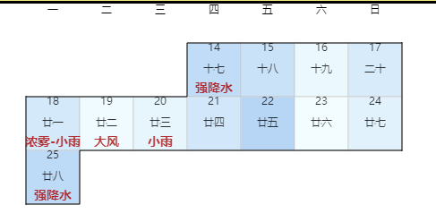
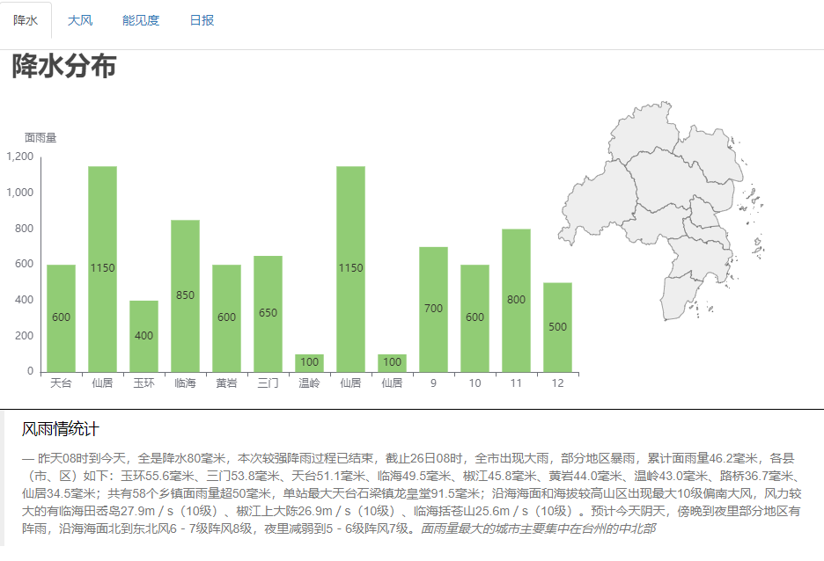
历史资料统计

Slide 11
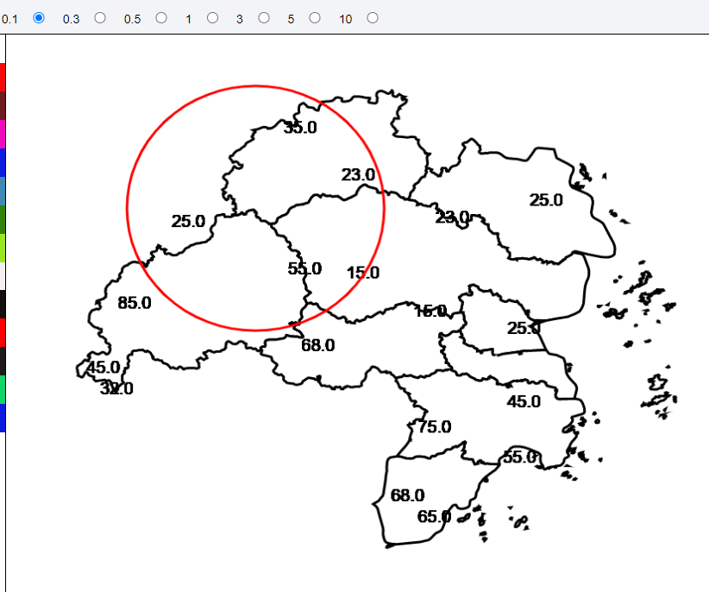
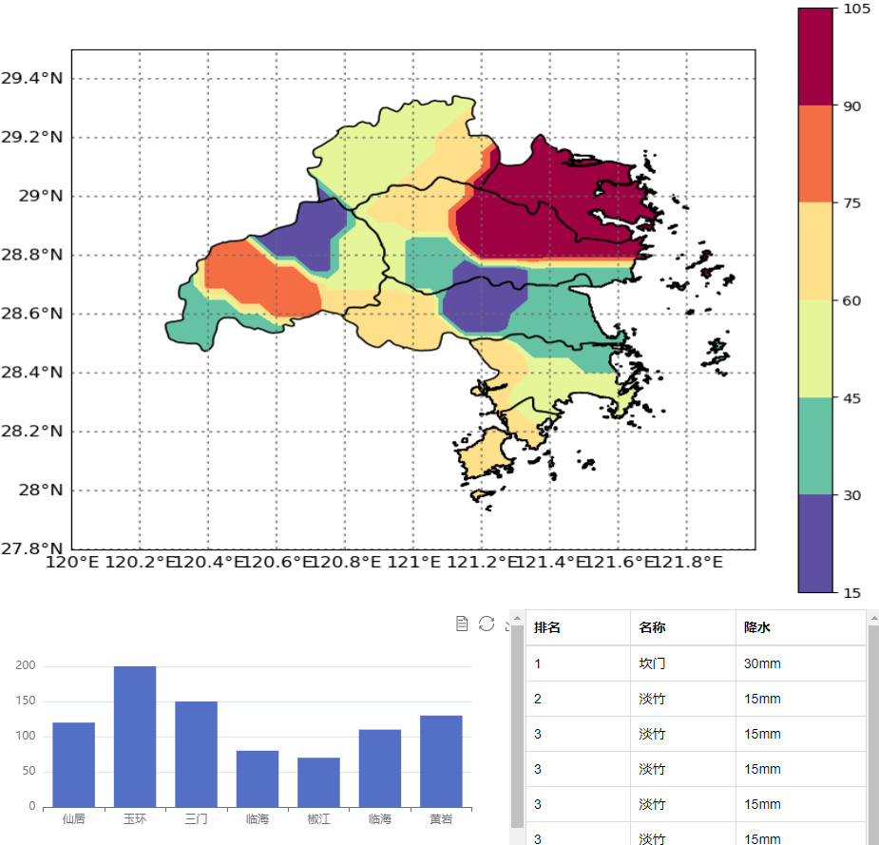
预报员订正模式降水、快速绘制雨量示意图
数据源可以是模式、自动站、预报员自订正

Slide 12
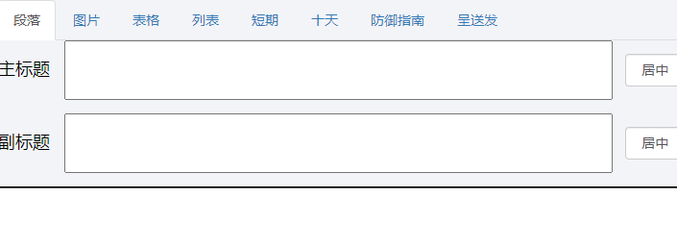
多人协同同时操作决策文档

Slide 13
03
项目的初步效果

Slide 14
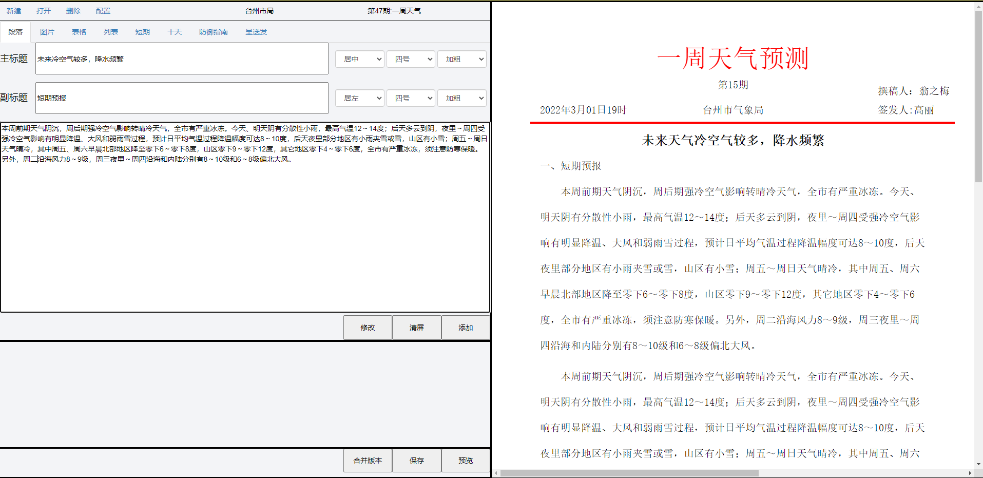
决策材料制作页面展示
材料的预览
材料制作的模块

Slide 15
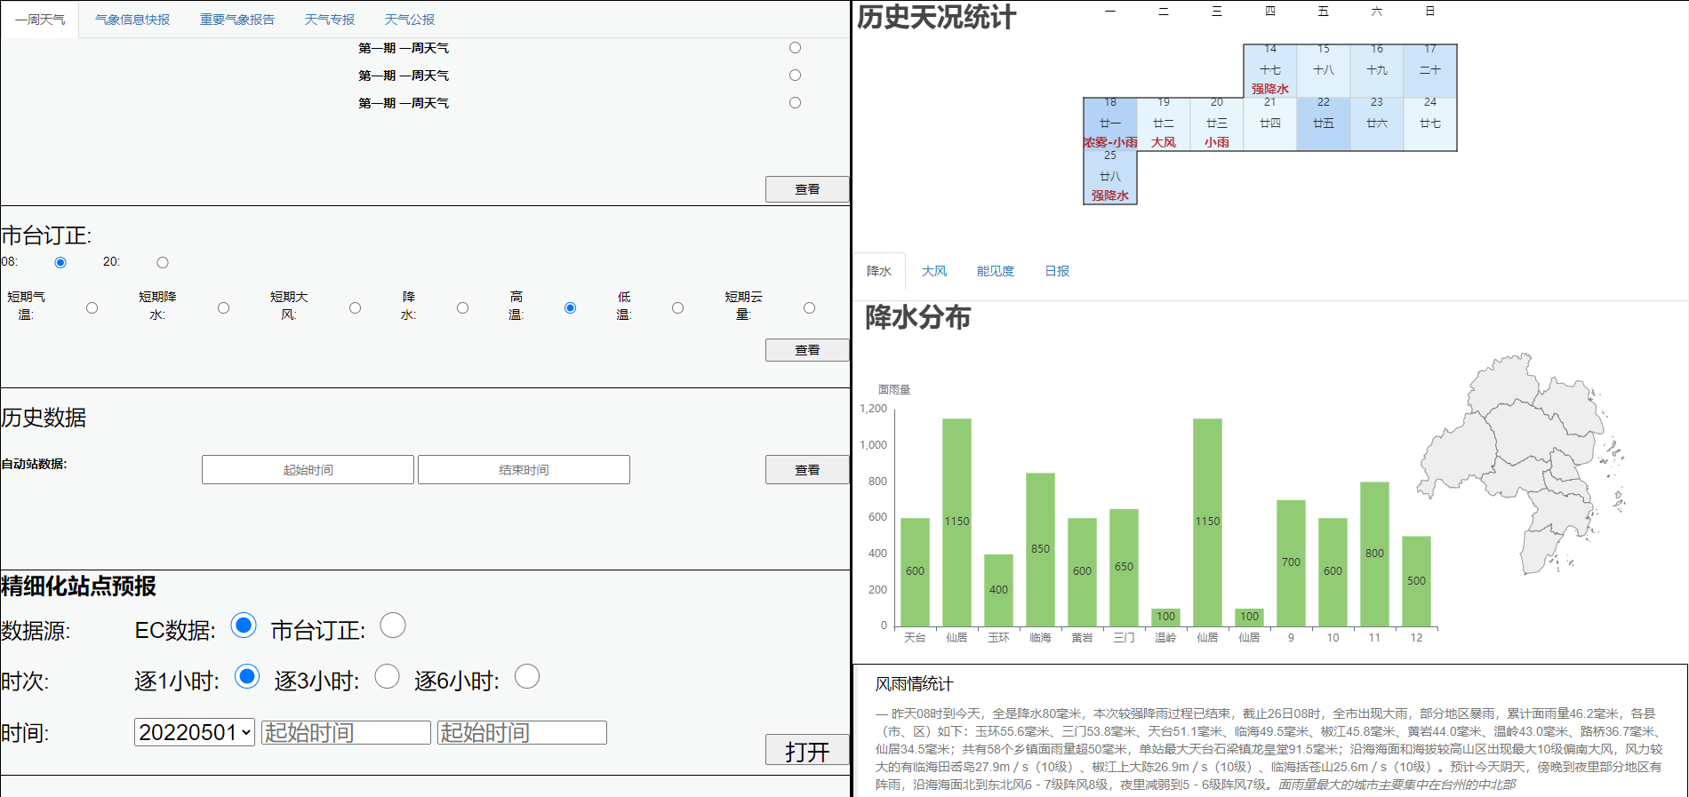
便捷工具的模块展示
自动站数据统计模块
工具栏

Slide 16
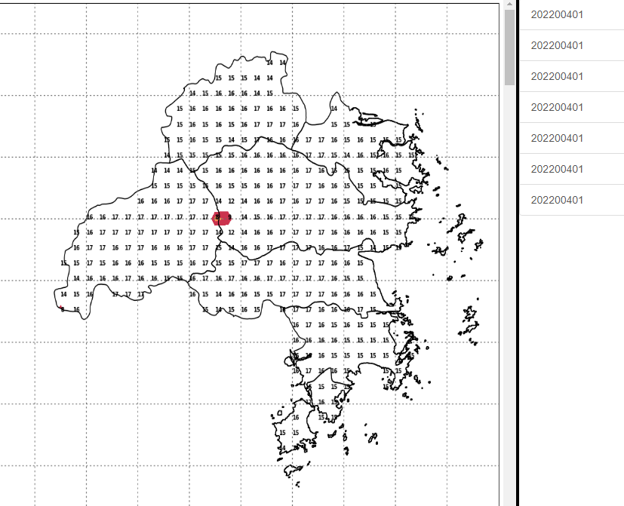
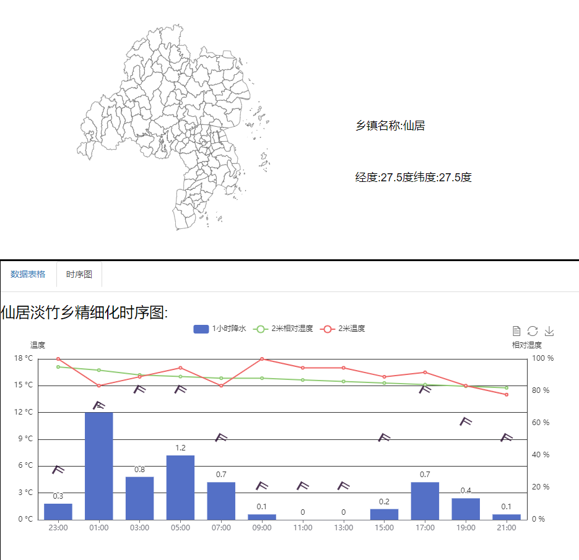
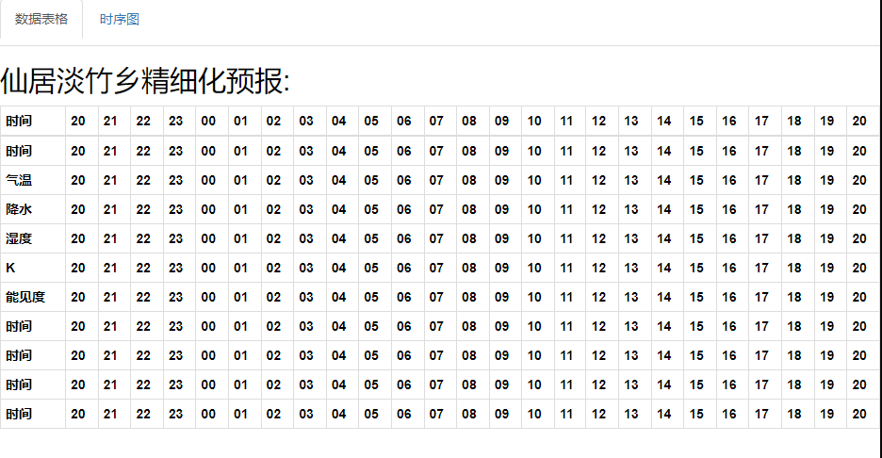
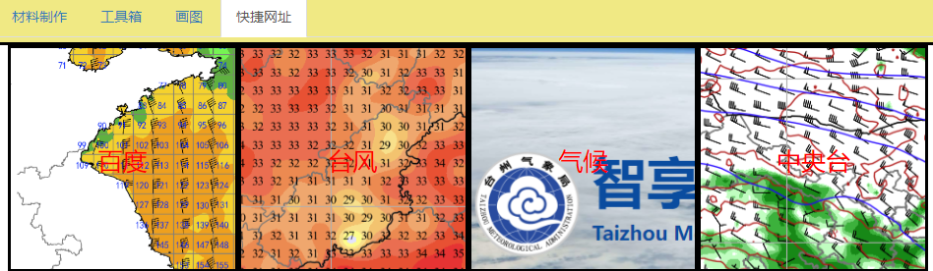
其他工具
经过计算的精确到乡镇的表格和图标展示
市台智能网格订正结果查询
快捷访问网址

Slide 17
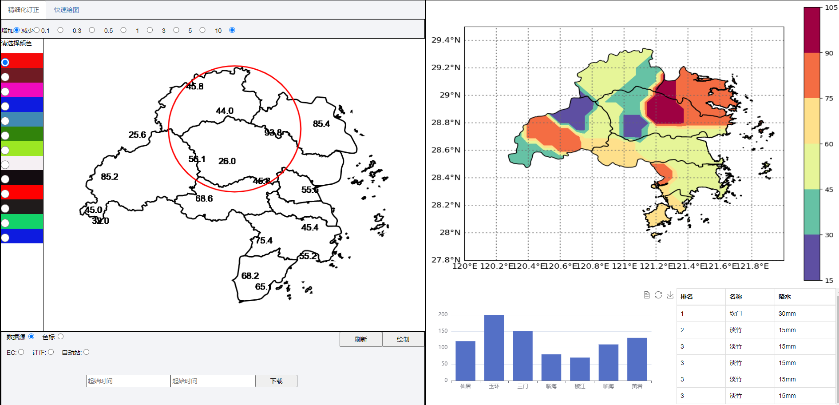
预报员订正分析模式降水

Slide 18
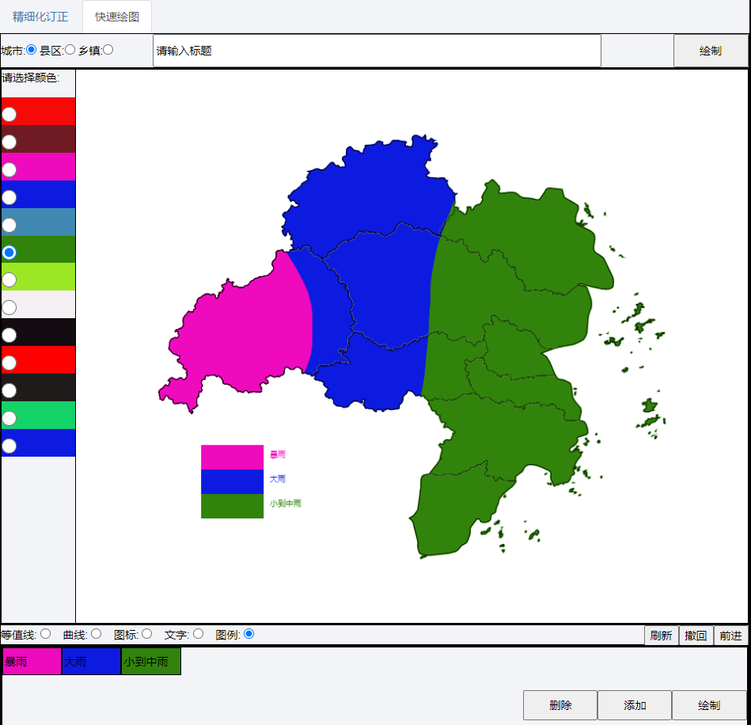
快捷绘制降水落区的示意图

Slide 19
04
项目需求的基础设施

Slide 20
完成项目所需要的基础设置
1. 能够运行linux的内网环境的服务器或者电脑（4核以上、8g以上内存、1T以上硬盘、ubuntu18.04~22.04）
2. VPN（能动提供内外网都ping通的环境）
3.数据接口？（目前采用fruit的预报数据和市台订正数据）
4.是否有可在单位tzqxj 局域网下访问的的自动站数据库服务
预计的项目上线时间
1. 7月中旬~8月上线预报员订正降水和快捷网址模块

Slide 21
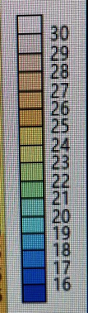
气温色标的确定
1.求max 和min
16份 max-min >16 d = 1 else d = 0.5
max 35 30
max 32 28
max 28 26
max 16 24
max 10 21

Slide 22
谢谢观看
THANK YOU!

